Slide 1

Gör din sajt tillgänglig på Google
Michael Wahlgren
Notes:
Fråga gärna när som helst under presentationen. Jag kommer även avsluta med en kort frågestund och om ni har några frågor ni vill ta efter presentationen så går det såklart också bra.
Hur många här erfarenhet av att jobba med sökmotoroptimering?
Dagens ämne – Gör din sajt tillgänglig på Google?
Vi kommer att prata om vad som krävs för att synas på Google och hur detta samspelar med teknisk tillgänglighet

Slide 2
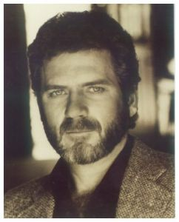
Notes:
Känner ni igen mannen på bilden?
Karaktären Chase Gioberti i populära 80-tals serien Falcon Crest. Skådespelarens riktiga namn är Robert Foxworth
Tycker ni jag är lik honom?

Slide 3
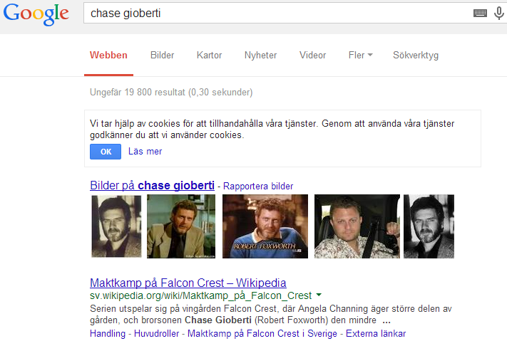
Notes:
Google tycker att vi är ”lika”. Den fjärde bilden där är en något yngre version av mig
Google blir bättre och bättre på att själva förstå vad en webbsida innehåller, men de behöver hjälp på traven
I vissa fall är Google att likna vid en blind person och Google behöver hjälp för att förstå.
Det är viktigt att vara väldigt tydlig med Google annars kan det bli fel som detta exempel illustrerar
Google kan exempelvis inte förstå vad en bild föreställer, och anledningen till att min bild syns på sökningen ”chase gioberti” är att några vänner till mig gjorde en ”lika som bär”-bloggpost för 6 år sedan

Slide 4
Dagens agenda
Introduktion
Optimera webbsajter för Google
Länkar
Notes:
Dagens Agenda är en kort introduktion till ämnet och sedan kommer jag gå igenom hur du optimerar en sajt för Google samt Länkar. Detta är de två komponenter som krävs för att synas bra på Google.

Slide 5
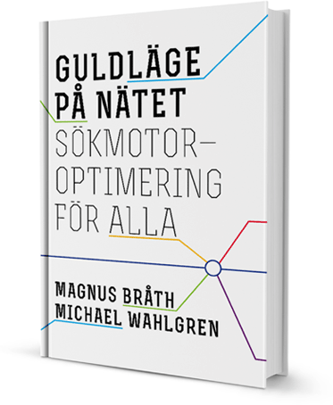

Michael Wahlgren
10 års erfarenhet av SEO
VD och grundare på SEO-byrån Pineberry
Författare till SEO-boken ”Guldläge på nätet”
Notes:
Presentera kort mig. Ekonom, som hamnade i internetvärlden av misstag.
Jobbat med SEO i över 10 år
Fastnade för SEO när jag insåg hur effektiv marknadsföring det kan vara
Pineberry, grundades 2007. 25 anställda som jobbar med sökmotormarkandsföring. Både SEO (sökmotoroptimering) och SEM (Google Adwords)
Författare till populära SEO-boken Guldläge på nätet

Slide 6

Vilken googling ger detta topp 5 resultat?
Swedbank
Wikipedia
Privata affärer
Trafikverket
Posten
Notes:
Börjar med en liten frågetävling
Vad ser ni som är gemensamt med dessa företag?
Funderar på detta så återkommer vi till det på slutet.

Slide 7
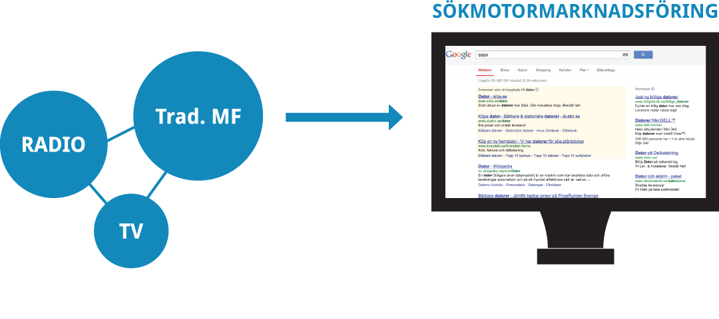
90% söker innan de köper
Sökmotorer är den primära kanalen idag, inget komplement
Satsa på traditionell marknadsföring och sök, eller bara sök
Notes:
Varför synas i sökresultatet?
Mer än 90 % söker efter produkter och tjänster (Källa .SE Internet och Svenskarna 2012 Rapport)
Lägg majoriteten av din budget på sök, för där fångar du upp andras MF insatser också. (talar lite i egen sak)
Elda för kråkorna
Ta exempel, från poker där jag jobbat (10 USD vs 400 USD)
Väldigt billig investering jämfört med de mesta andra marknadsinvesteringar – Det går fort att genomföra förändringar
Istället för att lägga 100 miljoner på traditionell marknadsföring så lägg din budget på sök. Kan nästan lova att avkastningen kommer vara betydligt bättre

Slide 8
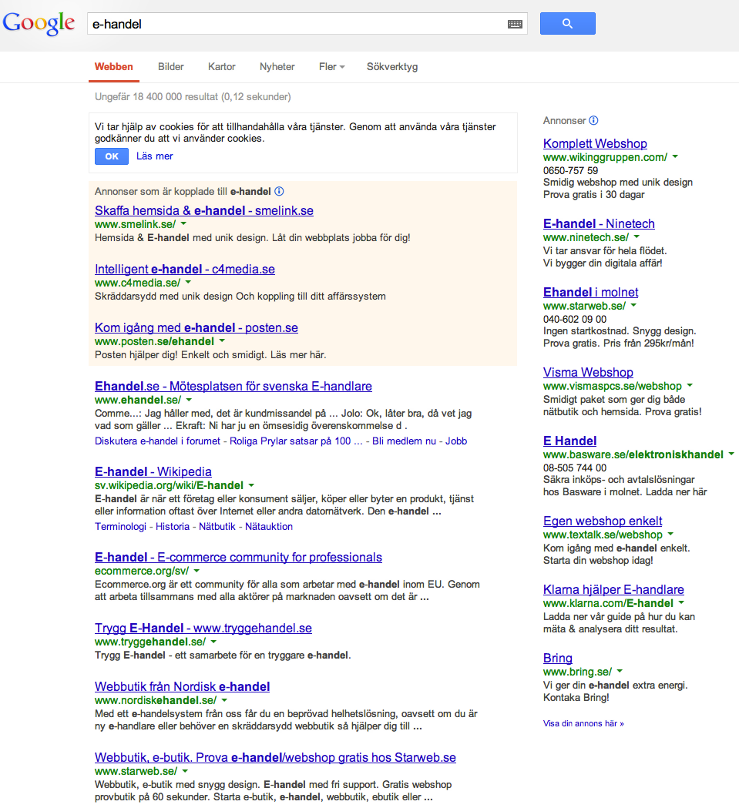
Notes:
Vad består sökresultatet av? Hur är det uppbyggt?
Organiska sökresultatet vs betalda annonser (Google Adwords)
Avgränsning. Idag är det enbart sökmotoroptimering (SEO) på menyn

Slide 9
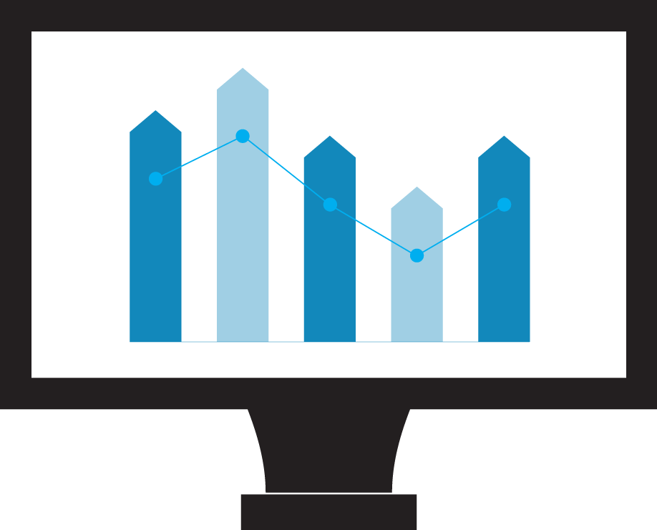
Hur fungerar Google?
Googles sökalgoritm uppdateras upp till 500 gånger per år
Fritz (Sommaren 2003)
Florida (November 2003)
Austin Update (Januari 2004)
The Sandbox (April 2004)
Bourbon (Maj 2005)
Big Daddy (Oktober 2005)
Supplemental (Januari 2007)
Paid Links (Oktober 2007)
Dewey Update (Mars 2008)
Vince / Brand (Mars 2009)
May Day (Maj 2010)
Caffeine (Juni 2010)
Scraper Filter (Januari 2011)
Panda (Februari 2011)
Penguin (April 2012)
Panda/Penguin i nya versioner (2013)
Hummingbird (2013)
Notes:
Hur fungerar en sökmotor som Google?
Sökmotoroptimering handlar om att förstå Google, Google är uppbyggt en algoritm med olika delar och spindlar som läser av sajten.
Listan är några av de största och mest kända uppdateringar under åren
Två någorlunda nya har blivit ganska kända, Panda slår mot tunna sajter och Pingvinen mot tunna länkprofiler
Sökmotoroptimering är ett löpande, föränderligt och långsiktigt arbete.
Vad som gäller en dag gäller nödvändigtvis inte i morgon

Slide 10
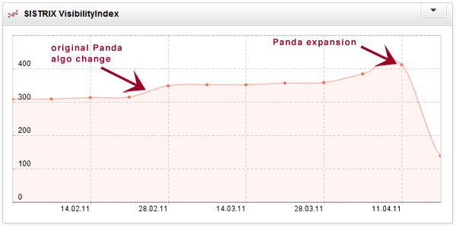
Det som fungerar idag gör det nödvändigtvis inte imorgon
Artikelsajten eHow.com tappade 66 % vid Pandauppdateringen
Notes:
eHow – artikelsajt som fick en stor minskning i synlighet efter Pandan
Förklara varför Google vill ”komma åt” sajter som eHow:
delvis för att förbättra sökresultatet
men även för att tjäna pengar, Google gillar inte sajter vars direkta syfte är att tjäna pengar på Google-trafik

Slide 11
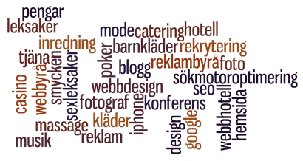
Vilka sökningar ska jag synas på?
Faktorer att ta hänsyn till vid val av sökord:
  Relevans till verksamheten
  Konkurrenters val av sökord
  Nuvarande positioner
  Sökvolym och trender
  Konkurrensnivån på sökord
  Konverteringsmöjlighet
Notes:
Viktigt att välja rätt sökord att synas på, annars blir det inte lönsamt
Exempel: Tandläkare vs Tandläkare Stockholm – Gummistövlar vs skor
Om du inte vet sökord alls är ett bra tips att testa med Testa med sökordsannonsering (Google AdWords)

Slide 12

Optimera webbsajter för Google
Notes:
Nu ska vi prata om vad som krävs för att optimera en webbsajt för Google

Slide 13

Google älskar innehåll
Men vad är bra innehåll?
Relevant
Unikt
Struktur
Notes:
Google bygger sitt sökresultat kring innehåll därför älskar de såklart innehåll. Innehåll är främst text, men såklart även bilder och video osv.
Bra innehåll i Googles ögon är innehåll som är relevant för sökningen, unikt (dvs inte en dubblett) och strukturerat på ett sådant sätt att Google enkelt förstår vad innehållet handlar om

Slide 14

Webbsajt vs Webbsida
Notes:
Viktig skillnad mellan Webbsajt och Webbsida när det gäller optimering.
I Googles värld kretstar allt kring URL:er. En URL är lika med en Webbsida.
En del av optimering rör specifika webbsidor (URL:er) andra delar mer generellt hur en webbsajt är strukturerad och uppyggd

Slide 15
Titel
Viktigaste elementet på en webbsida
Max 64 tecken lång och ska innehålla sökordet
Ska vara säljande/informativ då den syns i sökresultatet
Unik per webbsida
<title>Guldläge på nätet - Sökmotoroptimering för alla - Köp boken</title>
Notes:
En titel är det som syns högst upp i webbläsaren och oftast i sökresultat
Absolut viktigaste elementet på en webbsida
Om du bara ska optimera en sak, optimera då dina titlar
Är ju även viktig för tekniskt tillgänglighet

Slide 16
H1 (Heading 1)
Webbsidans huvudrubrik
Ska innehålla sökordet för sidan
Ej identisk med titel
Unik per webbsida
<h1>Guldläge på nätet - Sökmotoroptimering för alla</h1>
Notes:
H1 är en tekniskt markering i HTML som anger att det är huvudrubriken
Även om HTML5 anger att man kan ha flera H1:or per sida är mitt SEO-råd att bara ha 1
Numera är det viktigt att H1:an verkligen är den mest framträdande rubriken på sidan, går inte att ”gömma undan”

Slide 17
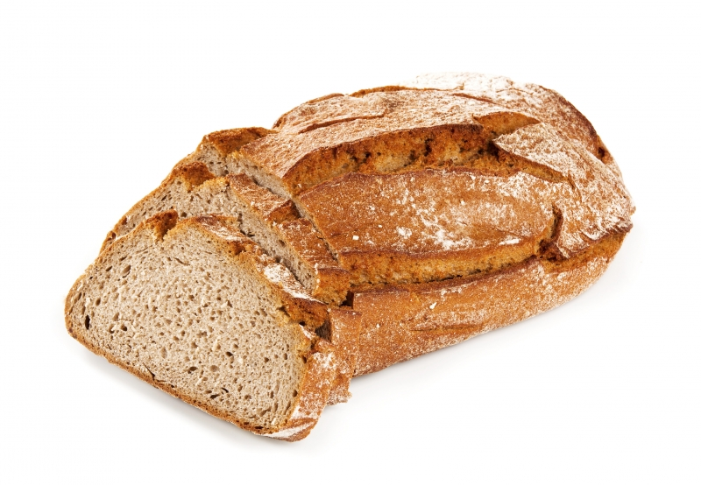
Brödtext
Skriv för besökaren och för Google
Sökord ska finnas med i texten
Använd synonymer
Använd underrubriker
Undvik stavfel
Ju mer text desto bättre - inte en motsats till användarvänlighet
Notes:
Man gör det ofta svårare än vad det är när man ska skriva bra brödtext för sökmotorer
Skriv en relevant text för besökaren så är den nästan alltid även bra för Google
Ofta ges rådet att brödtexter ska vara korta för användarvänlighet. Jag håller inte med.
Det går att dela upp text och att använda tekniker för att enbart visa en del av brödtexten direkt

Slide 18

Meta Description
Ska innehålla sökordet
Syns inte på sajten, syns i sökresultatet
Säljande och relevant mot sökningen
Unik per webbsida
Notes:
Jätteviktigt element. Syns inte på sajten utan är den beskrivning som Google hämtar och visar i sökresultatet.
Vad är en bra meta description?
Framhäv din usp. Om du har gratis frakt? Har du billigast priser? Vad gör dig unik? Denna text ska vara informativ och säljande. Här är din chans att presentera dig. Välj dina ord!

Slide 19
Alt-attribut
Google ser inte vad en bild föreställer
Alt-attribut viktigaste parametern för att beskriva en bild
alt="Omslag till SEO-boken Guldläge på nätet”
Notes:
Vverktyg för både sök- och bildresultatet.
Beskriv alltid bilden och inget annat
Är ju även viktig för tekniskt tillgänglighet

Slide 20
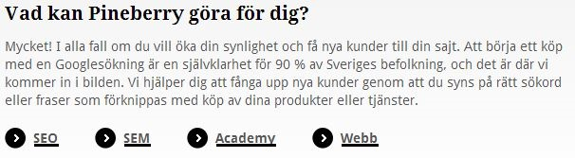
Ankartexter på interna länkar
Beskriv vad sidan du kommer till handlar om
Använd sökord i ankartexter men variation är bäst
Notes:
Interna ankartexter som det står Läs mer eller Köp på är inte optimal då de inte berättar vad sidan de länkar till handlar om
Är ju även viktig för tekniskt tillgänglighet, med skillnaden att det för SEO är viktigt med variation

Slide 21

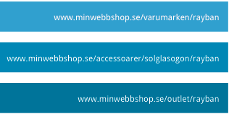
Duplicerat innehåll
Google gillar inte kopior
Du tävlar både mot konkurrenter och sajtens egna sidor
Investera i eget unikt innehåll
Ha koll på sajtens struktur
Notes:
Duplicerat innehåll är när samma innehåll finns på flera olika URL:er
E-handlare har ofta problem med duplicerat innehåll. Dels pga olika sorteringsfunktioner och dels för att de använder samma produktinformation som sina konkurrenter

Slide 22
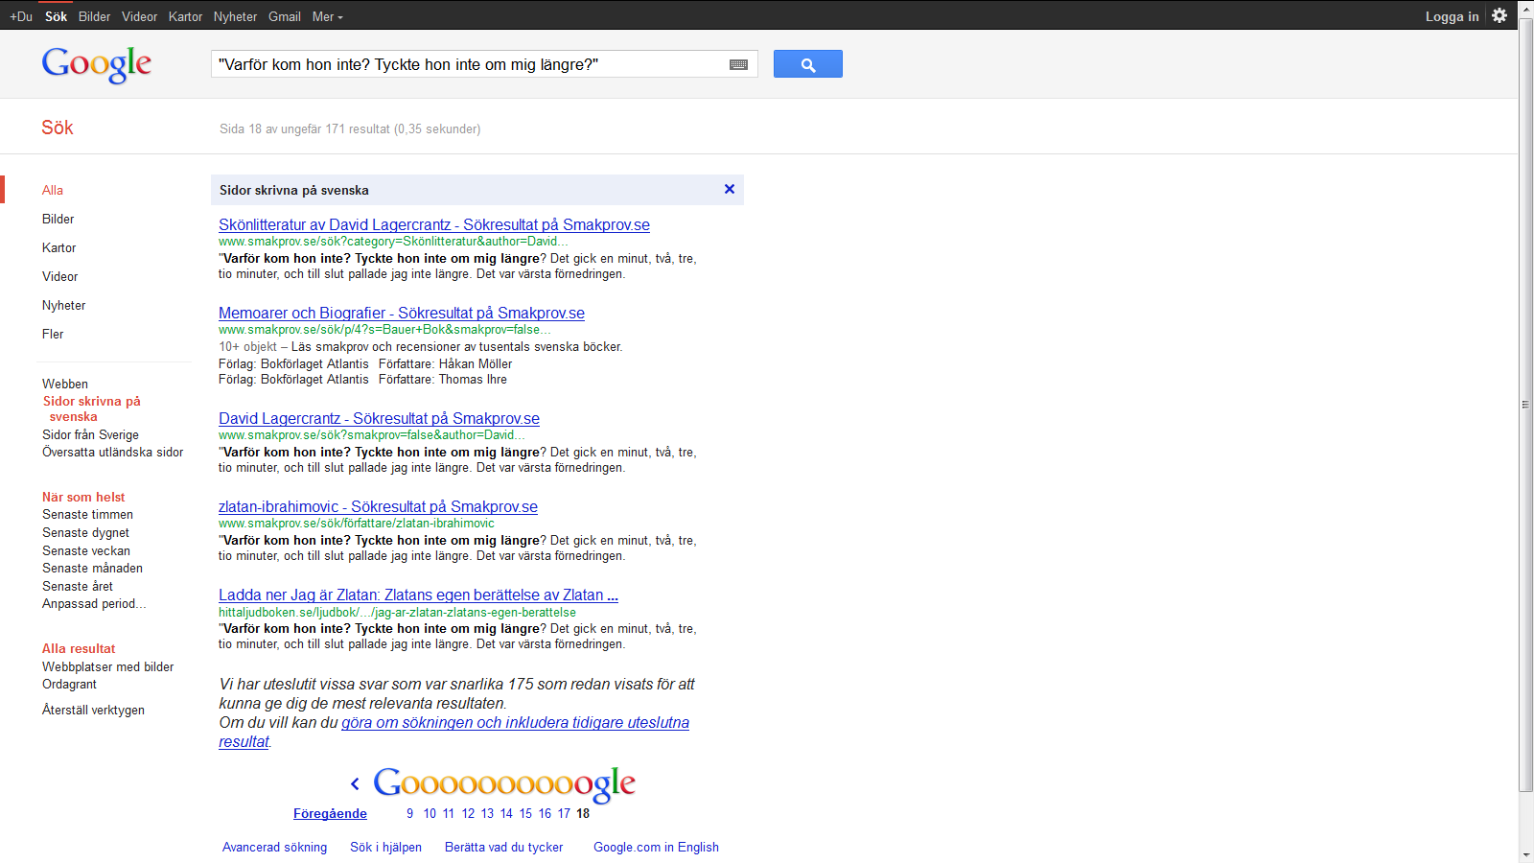
Notes:
Exempel på duplicerad innehåll
Google väljer att visa ca 175 resultat vid en sökning på en mening ur beskrivning av Zlatans bok
Samtidigt väljer Google att inte visa 175 andra resultat, dessa ligger i Googles skräppkorg

Slide 23
Sajtstruktur – Prioritera ditt innehåll
En utmaning för stora sajter
Undvik att länka till alla sidor från alla sidor
Notes:
Du behöver berätta för Google vilket av ditt innehåll som är viktigast.
Detta gör du genom en genomtänkt sajtstruktur

Slide 24

Numret du har ringt har ingen abonnent…
Byta plattform? Ändra struktur? Nytt domännamn?
Vidarebefordra gamla webbsidor till nya
Notes:
Ett av de absolut vanligaste orsakerna till att sajter tappar mänger av trafik
Vi får tyvärr många samtal där företag berättar att de tappat 60 % av sin trafik efter att de bytte plattform. Och anledningen är alltid att de inte gjort korrekt 301 redirects.
Skulle inte byta telefonnummer utan att berätta det för folk.. Samma på internet, kan inte byta adress utan att berätta det för Google, annars hittar ingen dig.

Slide 25
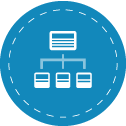
Länkar
Notes:
Nu går vi över till de andra benet av synas på Google - Länkar

Slide 26
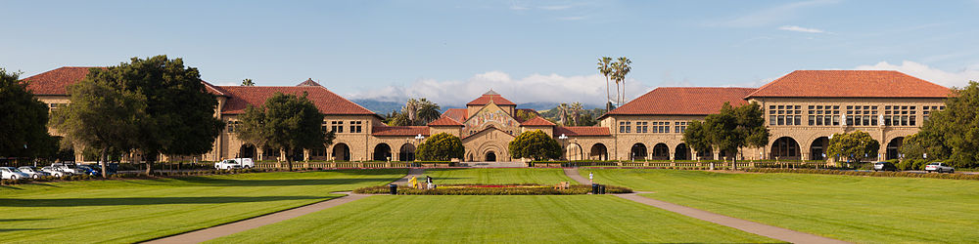
Länkar
Länkar är källhänvisningar i Googles värld
Avgör på vilken plats en webbsida visas vid en sökning
Ankartext på länken viktig faktor
Notes:
En av de stora anledningarna att Google tog över sökmarknaden mer eller mindre över en natt är att de levererade mycket mer relevanta sökresultat. Huvudanledning till detta är att de använde och fortfarande använder länkar i sin algoritm.
Länkar är främst textlänkar men alla typer av länkar ”räknas”.
Google använder länkar som ett sätt att förstå att en sida är bra och även vad den handlar om (via ankartexten)
Logiken är hämtad från akademins värld. Länkar är som källhänvisningar

Slide 27
Länkar – världens största omröstning
www.regeringen.se
www.riksdagen.se
www.starksajt.se
www.dn.se
www.minsajt.se
www.svd.se
www.svagsajt.se
Notes:
Länkar är världens största val, som sker hela tiden. Men det är odemokratisk. Alla har inte lika stor röst.

Slide 28
Bra att veta om länkar
Ju fler och bättre länkar en sajt har, desto högre kan den ranka
Länkar från sociala medier har ingen direkt påverkan
Ankartext i lagom dos är rätt medicin
Tänk länk i allt marknadsarbete
Notes:
En modern myt att sociala länkar ger bättre synlighet på Google
PR är mest naturliga annan marknadsaktivitet som kan ge länkar, men det går att få in länktänk i alla aktiviteter.
Kunder och partners brukar vara relativt tacksamma att bearbeta för att få länkar

Slide 29
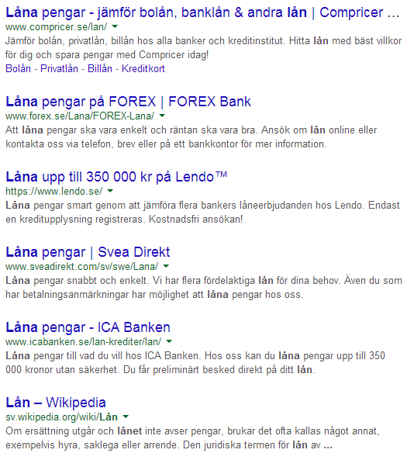
Topp 5 på sökningen ”lån”
Notes:
Varför syns inga av de 4 storbankerna i topp på en sökning på ”lån”?
Beror på flera saker, men en viktig faktor är avsaknad av relevanta ankartexter i deras länkar

Slide 30
Vilken googling ger detta topp 5 resultat?
Swedbank
Wikipedia
Privata affärer
Trafikverket
Posten
Notes:
Så var vi tillbaka till frågan. Någon som har en gissning?

Slide 31
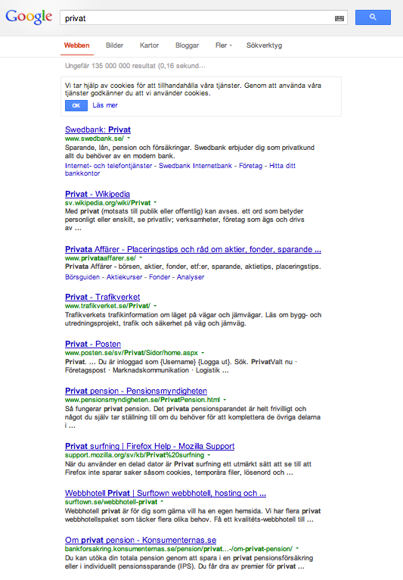
Notes:
Anledning att Swedbank syns i topp på ”privat” är att de missat allt vad SEO heter. Deras titel på startsidan är ”Privat”
En mycket rimligare titel hade innehållit bank, lån eller liknande.

Slide 32
SEO-boken Guldläge på nätet
Köp till rabatterat pris på www.pineberry.com/funka/
SEO-utbildning 14-15 maj
Läs mer på www.pineberry.com/academy/
Kampanjkod ”Funka” ger 10% rabatt
Notes:
Innan vi avslutar med eventuella frågor, så har jag två erbjudande för er som kanske vill tränga djupare in i SEOns fantastiska värld.

Slide 33
Frågor?
Notes:
Har ni några avslutande frågor kring dagens ämnen eller sök i allmänhet?
Ni får gärna fråga mig efteråt

Slide 34
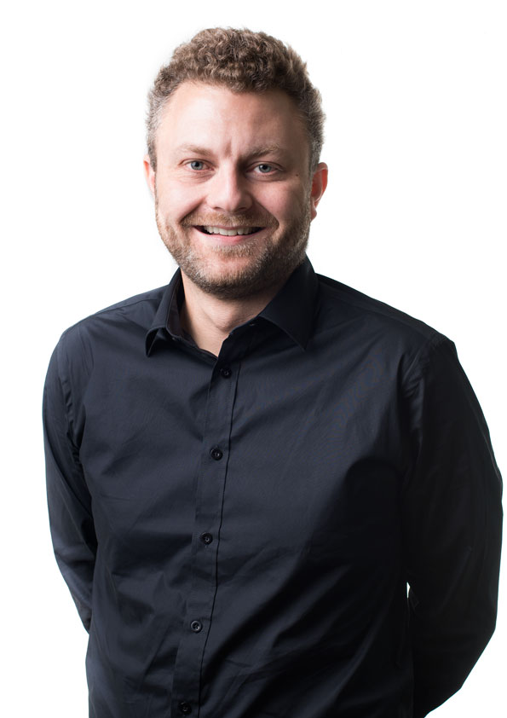
Tack!
michael.wahlgren@pineberry.com
Tel: 0709-961221
www.pineberry.com
www.sokmotorkonsult.se
Notes:
Tack för mig

